Slide 1


RedIRIS JJTT 2007
  IDENTIDAD FEDERADA
  en las
  UNIVERSIDADES PÚBLICAS ANDALUZAS
Carmen López Herrera <carmen@us.es>
Fco. Sánchez Benavides <Fco.Sanchez@unia.es>
- Grupo de Trabajo

Slide 2
Introducción
Descripción del Proyecto
Fases del Proyecto
Funcionamiento de la Federación
Casos de Uso
Demostración de una Sesión

Slide 3
Descripción del Proyecto
¿Cómo surge el Proyecto de Federación de las Universidades Andaluzas?
El Campus Andaluz Virtual (CAV)

Slide 4
Descripción del Proyecto
Términos Básicos de una Federación
  Una Federación (FIdM) es un esquema de confianza que permite la colaboración entre los participantes.
  Los Proveedores de Identidad (IdP) establecen identidades y distribuyen datos sobre ellas.
  Los Proveedores de Servicio (SP) reciben los datos y, en función de éstos, establecen los derechos de acceso y personalizan las aplicaciones.

Slide 5
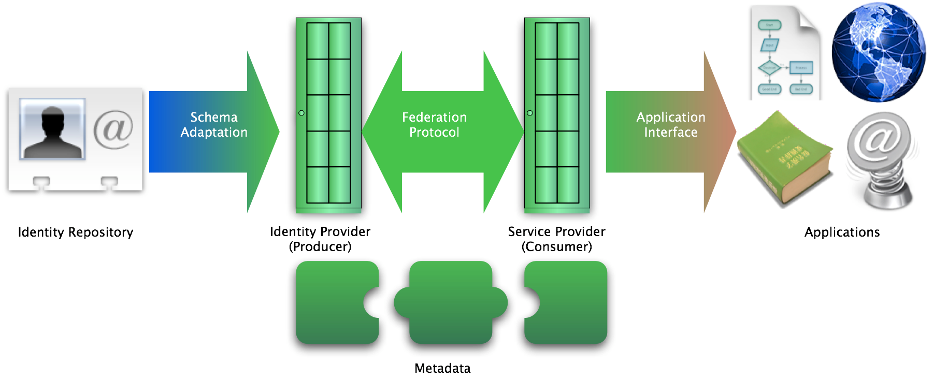
Descripción del Proyecto

Slide 6
Descripción del Proyecto
Componentes
  Una infraestructura que soporte el esquema de confianza.
  Típicamente, una PKI.
  Un sistema para declarar la procedencia de los usuarios y la naturaleza de los recursos.
  Metadatos: Where Are You From (WAYF).
  Un conjunto de protocolos para el intercambio de datos.
  SAML es el estándar más comúnmente aceptado.
  Un esquema común para la representación y la semántica.
  eduPerson + SCHAC.
  Mecanismos locales de gestión de identidad.
  Directorios Corporativos.

Slide 7
Descripción del Proyecto
¿Qué obtenemos?
  Movilidad de Usuarios y Aplicaciones.
  Simplificación de la Gestión.
  Simplificación de los Procesos de Autenticación.
  Privacidad Activa.
  Mejor Integración con SOA.
  Acceso a Recursos de otras Instituciones.

Slide 8
Fases del Proyecto
Primera Fase: (estimación 3 meses)
  Resultados Obtenidos.
Segunda Fase: (estimación 6 meses)
  Resultados Obtenidos (tras sólo 2 meses).
Definición de Elementos Comunes.

Slide 9
Fases del Proyecto
Primera Fase:
  Definir un conjunto mínimo de estándares a cumplir
  Analizar lo que hay disponible
  Definir qué se va a exponer
  ¿Qué esquemas se van a utilizar?
  Identificar estándares de interoperabilidad
  Estudiar los distintos protocolos de federación, esto es, ¿cómo se van a intercambiar los datos? ¿Qué versión de SAML?

Slide 10
Fases del Proyecto
Primera Fase: Resultados
  Documento de “Recomendaciones relativas a la implantación de una Infraestructura Federada de Identidad para las Universidades Andaluzas”.
  Versión 3.0 de fecha 04/11/2007
  Documento de “Especificaciones técnicas de la Infraestructura Federada de Identidad para las Universidades Andaluzas”.
  Versión 0.5 de fecha 08/11/2007

Slide 11
Fases del Proyecto
Segunda Fase:
  En esta fase se montará el piloto en sí.
  Cada Universidad deberá proveer de mecanismos de Identidad (IdPs) y Servicios (SPs).

Slide 12
Fases del Proyecto
Segunda Fase: Resultados
  Se ha configurado un piloto entre algunas de las universidades participantes para verificar la viabilidad del proyecto como tal.
  Vídeo de Demostración más tarde ;-)

Slide 13
Fases del Proyecto
Definición de Elementos Comunes.
  Sitio de referencia “Canónico”: facilitar la adhesión de nuevas Instituciones al proyecto, repositorio y zona de pruebas.
  Mecanismos de clave pública/privada. Gestión de metadatos unificada.
  Certificados (¿PKI propia o certificados SCS?)
  WAYF

Slide 14
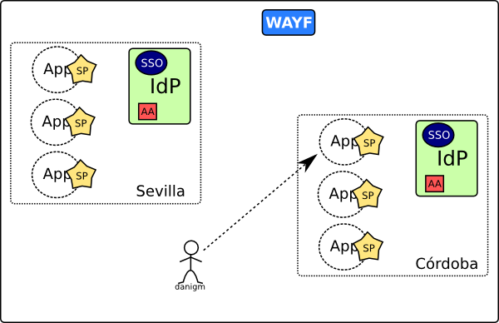
Funcionamiento de la Federación

Slide 15
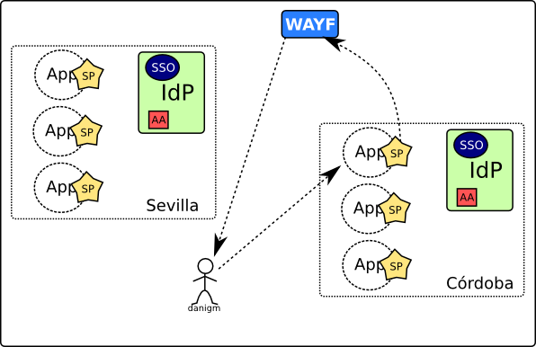
Funcionamiento de la Federación

Slide 16
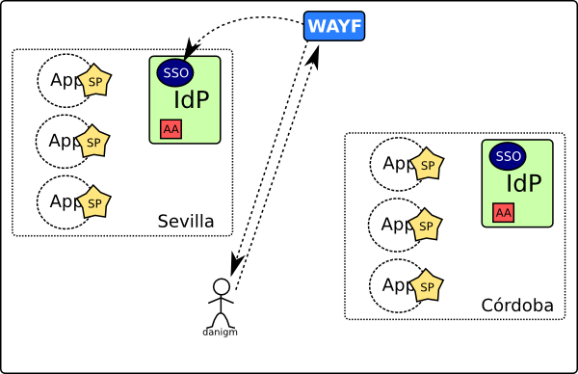
Funcionamiento de la Federación

Slide 17
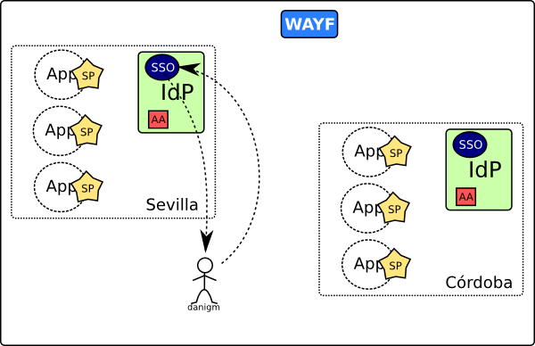
Funcionamiento de la Federación

Slide 18
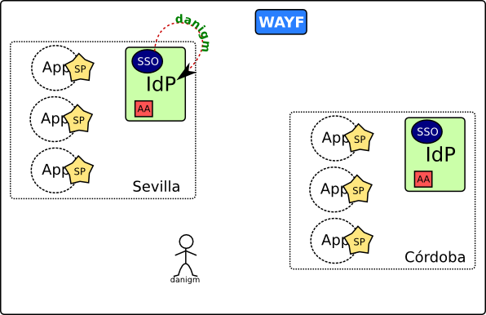
Funcionamiento de la Federación

Slide 19
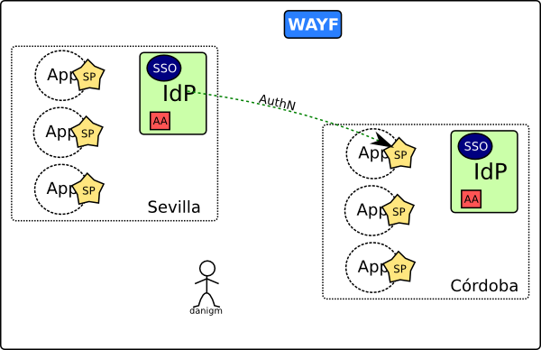
Funcionamiento de la Federación

Slide 20
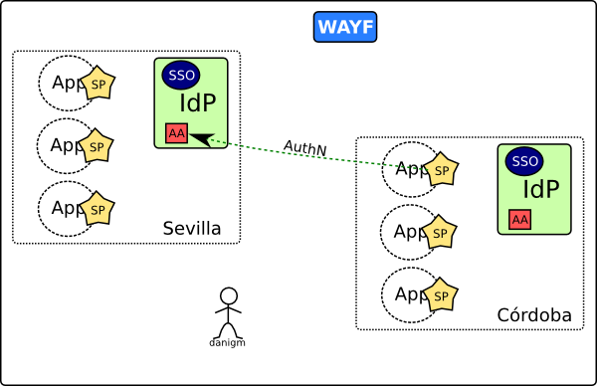
Funcionamiento de la Federación

Slide 21
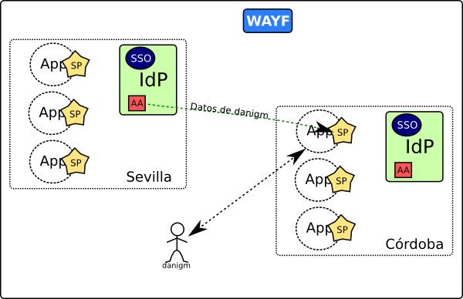
Funcionamiento de la Federación

Slide 22
Casos de Uso
Campus Andaluz Virtual (CAV)
Aula Informática Virtual
Aplicación de Consigna
Registro recíproco de usuarios de biblioteca
Otras Aplicaciones Colaborativas

Slide 23
Demostración de una Sesión
Estado del arte en las universidades que forman parte de la demostración que presentamos a continuación:
  http://goonie.us.es:8080/demo

Slide 24
Agradecimientos
Gracias a todos los presentes y, en particular, a los implicados en este proyecto.

